Slide 1
Výkresy nábytkov
Príloha č.1

Slide 2
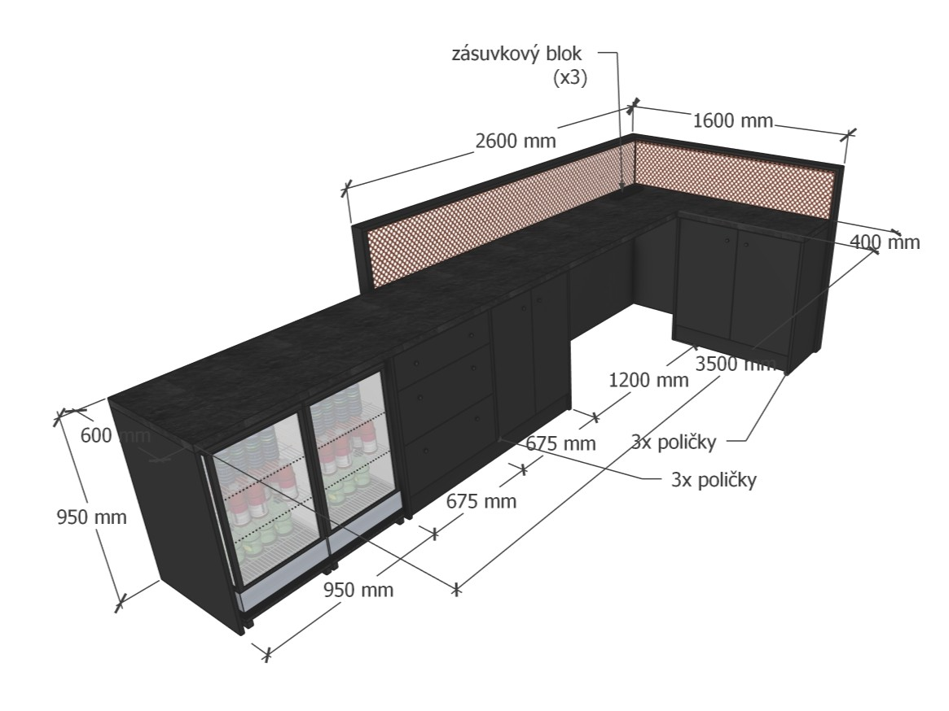
A.1 - recepčný pult 1

Slide 3
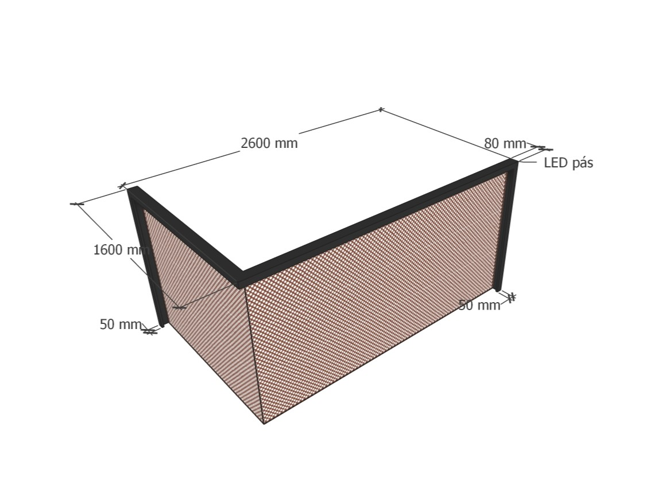
A.1 - recepčný pult 1

Slide 4
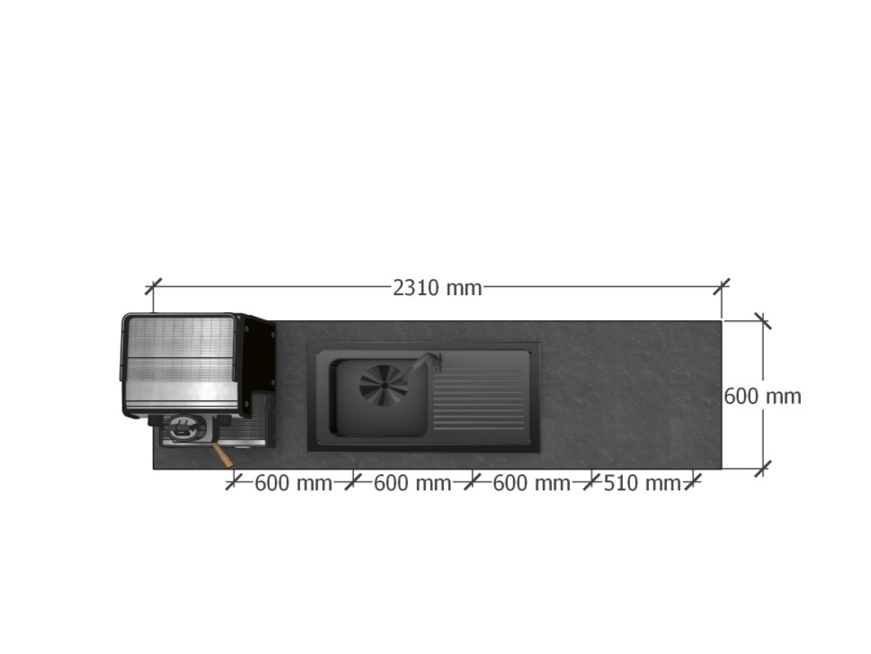
A.2 - recepčný pult 2

Slide 5
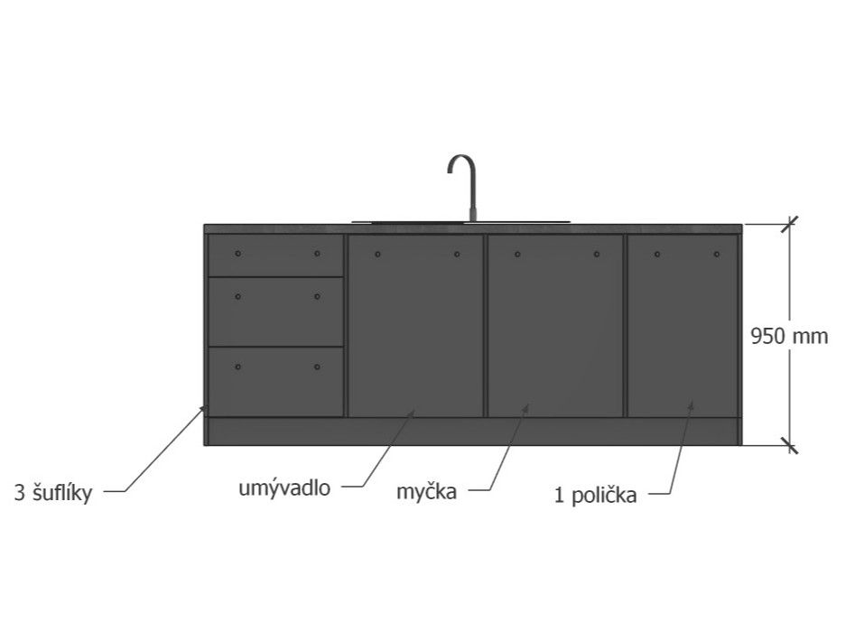
A.2 - recepčný pult 2

Slide 6
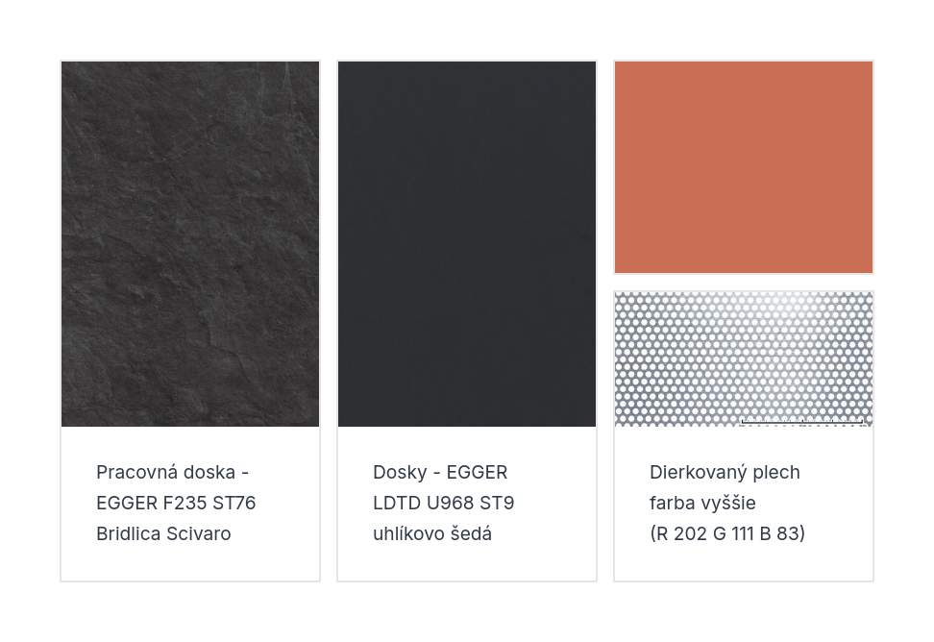
Materiály

